Slide 1
Troubleshooting

Slide 2
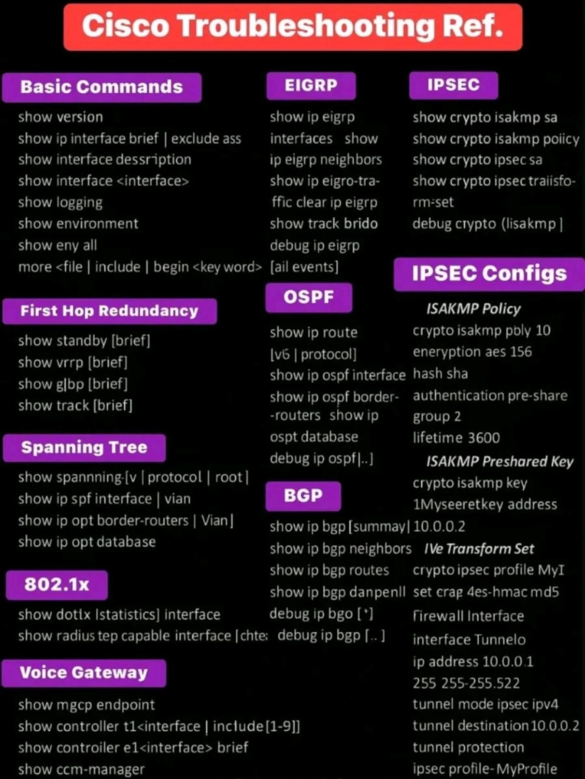
Troubleshooting (в переводе с английского — «устранение неполадок», «работа над проблемой») — это систематический процесс поиска, анализа и устранения причин сбоев или неисправностей в различных системах: технических, бизнес-процессах, организационных структурах.
Troubleshooting в контексте Cisco — это процесс поиска, диагностики и устранения неисправностей в сетевых устройствах компании (коммутаторах, маршрутизаторах, контроллерах). Проще говоря, это когда что-то в сети перестаёт работать как надо, и инженер (или админ) выясняет причину и исправляет её.

Slide 3
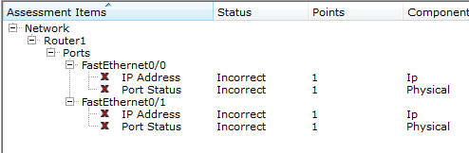
1.3.3 Troubleshooting a Small Network (Packet Tracer)
Суть: топология из Router1 и двух хостов (PC1, PC2). Сеть 172.16.30.0 /23 разбита по VLSM: Subnet A — 172.16.30.0 /24 (нужно 174 хоста, есть 254), Subnet B — 172.16.31.0 /25 (нужно 60, есть 126). Хосты берут первый адрес подсети, маршрутизатор — последний. В конфигурации сети намеренно заложены ошибки — нужно найти их и восстановить сквозную связь.
Сверить логическую конфигурацию: show interfaces fa0/0, show interfaces fa0/1, show running-config — IP и маска на интерфейсах должны совпадать с таблицей адресации.

Slide 4
2.2.4.10 Troubleshooting Switch Port Security (Packet Tracer)
Суть: сотрудник подключил личный ноутбук к розетке, где должен быть рабочий ПК (PC1). На порту коммутатора включена защита по MAC‑адресу (port security) с режимом нарушения shutdown. При появлении чужого MAC‑адреса порт перешёл в состояние err-disabled (на схеме — красный индикатор). Задача — вернуть PC1, вручную восстановить порт и проверить связность (PC1 должен пинговать PC2).
Режимы нарушения (violation) в port security:
Protect — кадры от чужого MAC просто отбрасываются, порт остаётся активным, никаких уведомлений не генерируется. Это «тихий» режим: администратор может не заметить проблему, пока не проверит статистику.
Restrict — кадры тоже отбрасываются, но при этом увеличивается счётчик нарушений (violation counter) и отправляются сообщения в syslog. Удобно для мониторинга: можно увидеть, сколько раз происходило нарушение, и принять меры.
Shutdown — самый строгий режим: при первом же нарушении порт принудительно отключается и переходит в состояние err-disabled. На схеме он становится красным, трафик не проходит, и порт не поднимется сам, даже если «правильный» компьютер снова подключить. Именно этот режим используется в лабораторной работе.

Slide 5
6.4.3.4 Troubleshooting Default Gateway Issues (Packet Tracer)
Суть: сеть из маршрутизатора R1 (две сети: 192.168.10.0/24 и 192.168.11.0/24), двух коммутаторов S1, S2 и четырёх ПК. В таблице адресации не заполнены шлюзы по умолчанию — их нужно дописать и проверить, а затем найти и устранить ошибки конфигурации, мешающие связи. В активности уже известна одна ошибка: у PC1 неверный IP-адрес.
Зачем нужен шлюз по умолчанию: чтобы связаться с устройством в своей сети, хосту достаточно IP и маски — он посылает кадр напрямую (ARP → MAC-адрес получателя). Но чтобы отправить пакет в чужую сеть, хост отдаёт его шлюзу — обычно это интерфейс маршрутизатора своей локальной сети. Если шлюз не задан или задан неверно, локальная связь работает, а межсетевая — нет. Типичный симптом: ping соседа по сети проходит, ping устройства за роутером — «Request timed out».
Зачем тогда прописывать IP на VLAN 1 (для максимума баллов)
Это нужно, чтобы сам коммутатор стал полноценным сетевым устройством. IP на VLAN 1 — это адрес его «управляющего интерфейса». Без него:
Ты не сможешь зайти на коммутатор по Telnet или SSH.
Не сможешь пинговать сам коммутатор (например, ping 192.168.10.2 с ПК) — а в лабе почти всегда есть тест «PC1 → S1».
Он не сможет отправлять системные сообщения (SNMP, логи) за пределы своей сети.
В этой лабе требование «пинговать S1» и есть тот самый тест, который без IP на VLAN 1 не пройдёт. Packet Tracer засчитывает баллы именно за эти проверки: не только «ПК видит ПК», но и «ПК видит коммутатор».
https://rutube.ru/video/f567c5e58c32f1d08fac6fe21d170299/

Slide 6
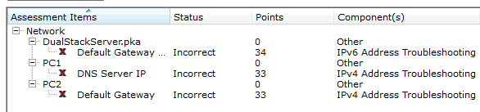
8.3.2.8 Packet Tracer - Troubleshooting IPv4 and IPv6 Addressing
Что такое dual-stack. Dual-stack — это одновременная работа устройства с двумя стеками протоколов: IPv4 и IPv6. Сеть компании мигрирует с IPv4 на IPv6, поэтому интерфейсы маршрутизатора R1 настроены так, что на одном и том же физическом порту живут и IPv4-адрес, и IPv6-префикс. Хосты тоже могут иметь оба стека: у PC2, например, есть и IPv4-адрес 192.168.0.2, и IPv6-адрес 2001:DB8:1:1::2/64. При этом важный нюанс: стеки независимы. Если IPv6-связность работает, это ровным счётом ничего не говорит о работоспособности IPv4 — и наоборот. Поэтому диагностику в dual-stack сети всегда ведут отдельно по каждому стеку, иPing/трассировка с указанием адреса конкретной версии показывает состояние именно этого стека.
Особенности адресации IPv6 в этой лабе. IPv6-адресация здесь построена на двух типах адресов. Глобальный юникаст-адрес вида 2001:DB8:...::X/64 — это «постоянный» адрес интерфейса, аналог публичного IPv4-адреса, именно он используется для связи между сетями. Link-local адрес вида FE80::1 — это обязательный локальный адрес каждого интерфейса IPv6, он действует только внутри сегмента и используется для служебных протоколов: именно через него хосты находят свой шлюз (вместо ARP в IPv4 работает NDP). Шлюзом по умолчанию для IPv6 обычно выступает link-local адрес маршрутизатора — поэтому в таблице адресации у PC2 и PC3 стоит FE80::1. Это не ошибка и не «неполные данные», а нормальная схема: на каждом сегменте свой link-local, и хост общается со своим роутером по нему.
Разные инструменты — разные проблемы. Ключевая идея задания: тесты первого уровня поддержки локализуют слой, где живёт неисправность. ipconfig/ipv6config отвечает на вопрос «есть ли у хоста вообще адрес» — если нет, проблема в конфигурации хоста или DHCP. ping до шлюза проверяет локальную связность: кабель, порт, настройку интерфейса роутера. tracert до удалённого узла показывает, на каком транзитном узле путь обрывается — если маршрут обрывается после шлюза, проблема в маршрутизации или в дальнем сегменте. А вот nslookup — совсем другой слой: он проверяет работу DNS, разрешение доменного имени в IP-адрес. Ситуация «ping по IP до сервера проходит, а по имени — нет» однозначно указывает на DNS, а не на сеть: транспорт работает, не работает сервис имен.

Slide 7
Как устройство получает адрес
IPv4: чаще всего адрес либо прописывают вручную, либо раздают через DHCP. В Packet Tracer на ПК ты либо сам вбиваешь IP/маску/шлюз, либо включаешь DHCP. Маску подсети (например, 255.255.255.0) надо указывать обязательно — она говорит, какая часть адреса относится к сети, а какая — к устройству.
IPv6: устройство может само себе назначить адрес (SLAAC) — оно берёт префикс сети от роутера и добавляет к нему свой идентификатор. Маску в привычном виде не пишут: вместо неё используют длину префикса (например, /64). В Packet Tracer это видно на PC2 и PC3: там просто указывают 2001:DB8:1:1::2/64, и этого достаточно.
В чём разница на практике: в IPv6 меньше ручной работы — роутер «говорит» устройствам префикс, а они сами формируют адрес. В IPv4 почти всегда надо явно указывать и IP, и маску, и шлюз.
Как находят соседей и шлюз
IPv4: чтобы отправить пакет на другой узел в своей сети, хост делает ARP-запрос: «Кто с IP 192.168.0.1? Скажи свой MAC». Получает MAC и отправляет кадр. Чтобы отправить пакет за пределы сети, нужен шлюз — его прописывают вручную.
IPv6: вместо ARP работает NDP (Neighbor Discovery Protocol). Устройство по link-local адресу (FE80::…) находит соседей и узнаёт, какой роутер является шлюзом. Link-local адрес есть у каждого интерфейса IPv6, и именно по нему идёт служебный обмен.
Для Packet Tracer: если у устройства нет link-local адреса, NDP не сработает, и IPv6-маршрутизация не заработает. Поэтому в таблице адресации у PC2 и PC3 указан FE80::1 — это не «дополнительный» адрес, а обязательный.

Slide 8
1. PC1 не ходит на сайт по имени — это DNS (IPv4), а не сеть
При чём тут IPv4:
PC1 пытается открыть сайт по доменному имени (dualstackserver.pka). Чтобы это сработало, ему нужно превратить имя в IP-адрес. Для IPv4 это делает DNS через A-запись. В лабе у PC1 есть IPv4-адрес и шлюз, он пингует сервер по IP — значит, кабели, порты и маршрутизация IPv4 работают. А вот nslookup не срабатывает: либо на PC1 не прописан DNS-сервер, либо он не отвечает. Проблема строго в сервисе имён для IPv4.
В dual-stack сети DNS — это отдельный слой, который обслуживает оба протокола (A для IPv4 и AAAA для IPv6). Но ошибка здесь именно в IPv4-части. Ты учишься отделять «сеть не работает» от «сервис имён не настроен». Если бы ты пытался открыть сайт по IPv6-адресу или через AAAA-запись, это была бы другая проверка.
2. PC2 не видит сервер по IPv6 — проверяешь связность по IPv6: есть ли адрес, пингуется ли шлюз (по link-local), есть ли маршрут на роутере
При чём тут IPv6:
У PC2 есть IPv6-адрес, он пингует шлюз — значит, локальный сегмент IPv6 жив. Но tracert до сервера не проходит. Это сразу указывает на проблему в маршрутизации IPv6 либо на отсутствие IPv6-адреса на нужном интерфейсе роутера. Ещё важный момент: в IPv6 для служебных задач (поиск соседей и шлюза) используют link-local адреса (FE80::…). Если на интерфейсе R1 нет link-local, NDP не сработает, и PC2 не узнает, куда слать пакеты.
Это про то, что IPv6 работает по своим правилам: SLAAC вместо DHCP, NDP вместо ARP, link-local как обязательный адрес. В dual-stack ты не можешь применить к IPv6 логику IPv4 (например, ждать DHCP или думать, что «без статического IP ничего не будет»). Ты тренируешься диагностировать IPv6-стек отдельно: сначала link-local и локальную связность, потом маршруты и доступность удалённой сети.
3. PC3 не может связаться с PC2 по IPv4 — при этом IPv6 у него работает. Это значит, что проблема строго в IPv4-слое: IP, маска, шлюз или таблица маршрутизации IPv4. IPv6 тут вообще не при чём
При чём тут IPv4 и IPv6 одновременно:
PC3 имеет оба стека. По IPv6 он успешно пингует PC2 — значит, кабель, порты, VLAN и базовая конфигурация в порядке. А по IPv4 связи нет. Это классический кейс dual-stack: физическая сеть и IPv6-стек исправны, а IPv4-стек сломан. Возможные причины: неверный IPv4-адрес или маска на PC3, неверный шлюз IPv4, отсутствие маршрута на роутере для подсети PC3.
Главная мысль лабы: в dual-stack среде ты не можешь судить о состоянии сети по одному стеку. Если IPv6 работает, это не гарантия, что IPv4 тоже работает. Ты учишься локализовать проблему по стекам: если IPv6 пингуется, а IPv4 — нет, ты сразу исключаешь физику и канальный уровень и идёшь смотреть IPv4-конфигурацию. Это экономит время и не даёт вносить лишние правки.

Slide 9
3.2.2.3 Troubleshooting EtherChannel (Packet Tracer)
Суть: четыре коммутатора настроены младшим специалистом, сеть «тормозит» — потому что EtherChannel между ними не собрался (или собирается криво). Нужно последовательно проверить три типовых слоя ошибок: физические порты и их режим, привязку портов к port-channel и протокол согласования.
Коммутаторы «склеивают» их в один логический канал (его называют port-channel). Для остальной сети это выглядит как один суперпорт с удвоенной скоростью.
Простыми словами: зачем это нужно
Больше скорость. Если каждый кабель тянет 1 Гбит/с, то EtherChannel даст примерно 2 Гбит/с суммарно. Трафик распределяется между кабелями, и сеть не «захлёбывается».
Если один кабель сломается — сеть не упадёт. Допустим, один провод повредили. EtherChannel автоматически перекинет весь трафик на оставшийся кабель. Пользователь даже не заметит, что что-то сломалось.
Нет путаницы для STP. Протокол STP (который защищает сеть от петель) видит не два отдельных кабеля, а один логический. Поэтому он не блокирует один из кабелей «на всякий случай» — оба работают и приносят пользу.
Аналогия из жизни
Представь кассу в супермаркете.
Один порт — это одна касса. Если кассир ушёл на обед, очередь встала.
Два отдельных порта без EtherChannel — две кассы, но система не знает, что их можно использовать вместе. STP может заблокировать одну «чтобы не было дублирования», и ты всё равно стоишь в одной очереди.
EtherChannel — это как объединить две кассы в одну «суперкассу». Очередь идёт быстрее, а если один кассир уйдёт, второй продолжит обслуживать покупателей без остановки.
Как это выглядит в Packet Tracer (под твою лабу)
В задании 3.2.2.3 как раз проверяют, что «суперкасса» собрана правильно. Частые проблемы, из-за которых она не работает:
Порты в разных режимах. Один кабель настроен как «для одного компьютера» (access), а другой — как «для связи коммутаторов» (trunk). Для EtherChannel все порты должны быть одинаковыми (обычно trunk).
Не тот протокол. Чтобы кабели «договорились» работать вместе, они используют специальные правила (протоколы). В твоей лабе нужен LACP (стандартный протокол). Если на одном коммутаторе включили LACP, а на другом — другой протокол, кабели не «склеятся».
Порты не туда приписаны. Бывает, что один кабель добавили в «группу 1», а второй — в «группу 2». Они не поймут, что должны работать вместе.
https://rutube.ru/video/5859d8e8a7caa16e2e353c0fa24bf114/

